Slide 1
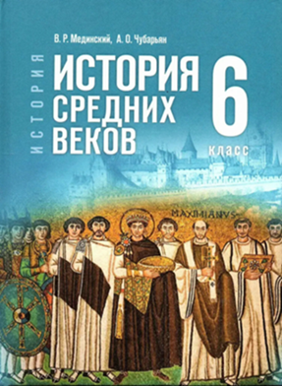
Католическая Церковь и духовенство
§ 8 прочитать, стр.91 работаем с источником –письменно ответить на вопросы. Сообщение: ремесленные цеха в средневековье.

Slide 2
План
1. Раскол христианской Церкви.
2. Католическое духовенство.
3 .Власть папы римского.
4. Борьба католической Церкви с еретиками.

Slide 3
1054 раскол христианской церкви
католики
православные

Slide 4
4 .Борьба католической Церкви с еретиками.
Альбигойцы выступали против догматов католической Церкви, церковного землевладения и церковной десятины.
В 1209 г. папа римский призвал феодалов севера Франции и других стран выступить в поход против еретиков.
Участникам предстоящего похода Церковь прощала все грехи и долги.
Начались жестокие Альбигойские войны. Рыцари уничтожали в городах и сёлах юга Франции всех, кого подозревали в ереси. Вооружённая борьба завершилась к 1229 г.

